Slide 1
МУНИЦИПАЛЬНОЕ ДОШКОЛЬНОЕ ОБРАЗОВАТЕЛЬНОЕ УЧРЕЖДЕНИЕ «ЦЕНТР РАЗВИТИЯ РЕБЕНКА - ДЕТСКИЙ САД № 255» ЛЕНИНСКОГО РАЙОНА Г.САРАТОВА 410007, г.Саратов, 2-й проезд им. Блинова Ф.А., д. 8Б, тел. (факс) 24-55-30, e-mail: detsad-splaneta@yandex.ru
Тема: «Световой стол для рисования песком
как эффективное оборудование для всестороннего развития
детей дошкольного возраста»
Автор: Овчинникова И.Ю.,
воспитатель
Саратов, 2022

Slide 2
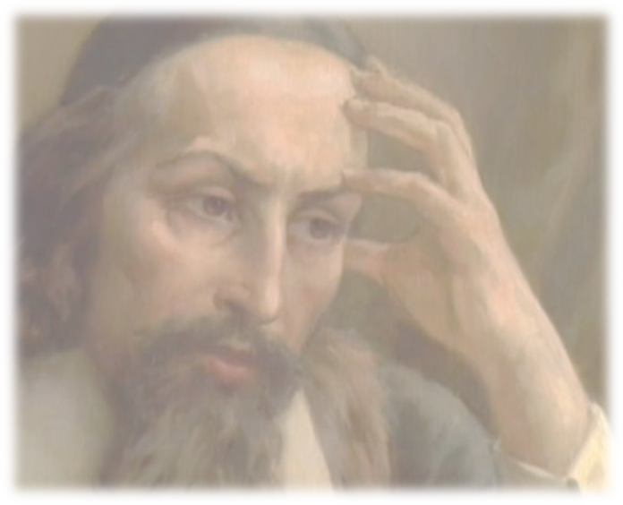
«Совершенно неразумен тот, кто считает необходимым учить детей не в той мере, в какой они могут усваивать, а в какой только сам желает»
Ян Амос Коменский

Slide 3
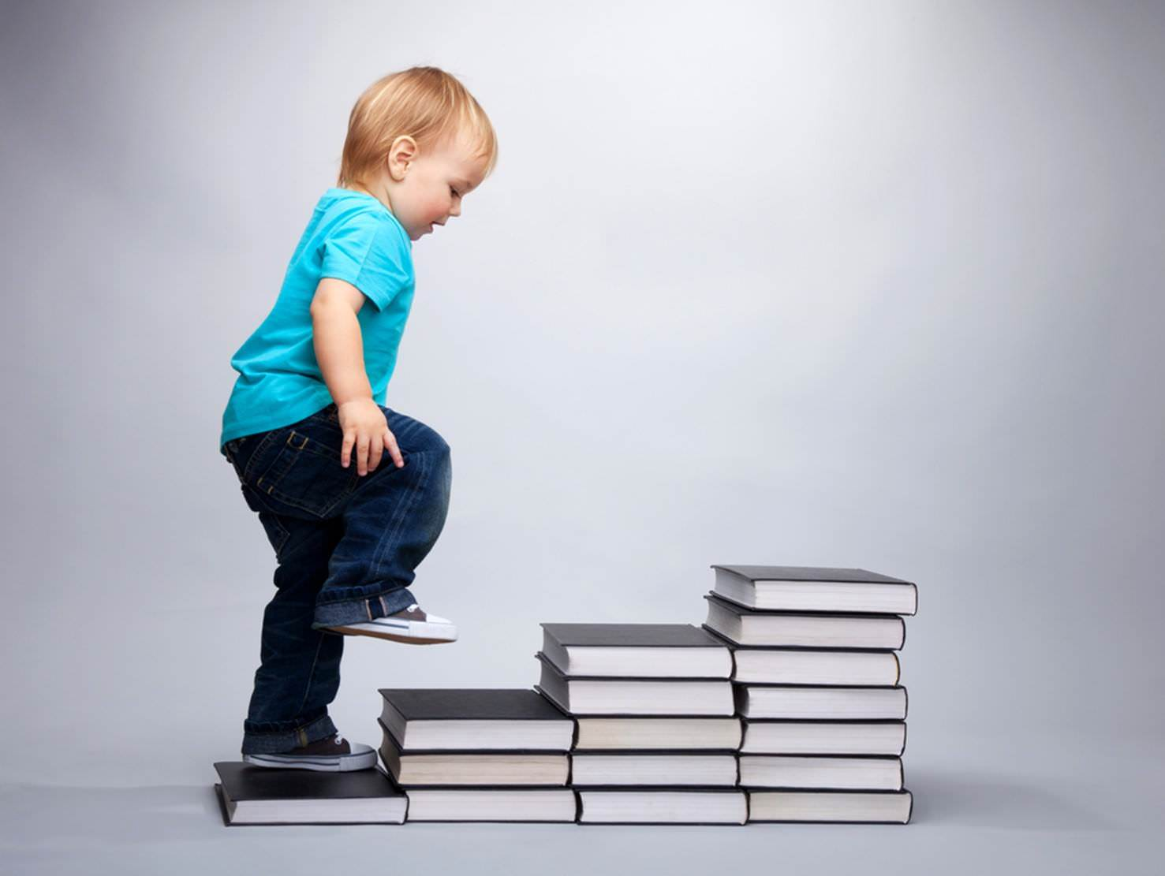
Категории педагогики
развитие
воспитание
образование
обучение

Slide 4
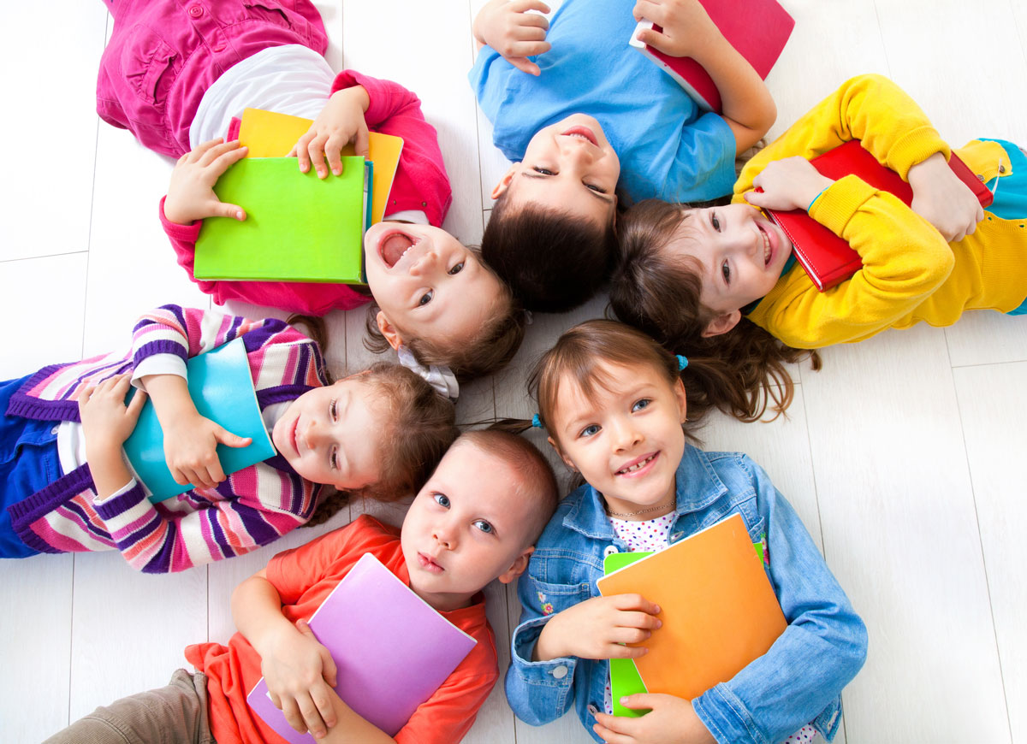
Современная модель
образовательной деятельности
«Я САМ УЧУСЬ,
А НЕ МЕНЯ УЧАТ»
Цель педагога содействовать становлению ребенка как личности и придерживаться положения «Не рядом, не над ним, а вместе»

Slide 5
Информатизация общества ставит перед педагогами-дошкольниками задачи:
идти в ногу со временем;
стать для ребенка проводником в мир новых технологий;
стать наставником в выборе компьютерных программ;
сформировать основы информационной культуры его личности.
Погружение детей в интерактивный мир тесно связано с познавательной потребностью дошкольника.
Освоение педагогами новых технологий
в дошкольном образовании – залог
успешного развития личности ребенка.

